Slide 1

Dhaka Polytechnic Institute
Computer Science & Technology
Project Work-2
Project Name:Design and develop a License Plate Recognition (LPR) System
Submitted By: Submitted To:
7th/1st/A/ Group-4
1. Md Yeamin Hossain Fuhad(641367) Afroja Begum
2. Md Mostofa Ahmed(658697) Instructor
3. Md Fahim(658700) CST,DPI
4. Tania Akther(658696)
5. Antora Rani Das(658680)

Slide 2
ভূমিকা
LPR সিস্টেম একটি বুদ্ধিমান প্রযুক্তি যা গাড়ির নম্বর প্লেট সনাক্ত করে।
এটি চিত্র প্রক্রিয়াকরণ (Image Processing) ও কৃত্রিম বুদ্ধিমত্তা (AI) ব্যবহার করে কাজ করে।
যানবাহন নিয়ন্ত্রণ, নিরাপত্তার ক্ষেত্রে ব্যবহৃত হয়।

Slide 3
LPR এর উদ্দেশ্য
গাড়ির নম্বর সনাক্তকরণ ও রেকর্ড সংরক্ষণ।
নিরাপত্তা ব্যবস্থায় সহায়তা।
ট্রাফিক ম্যানেজমেন্টে ব্যবহার।
পার্কিং সিস্টেম অটোমেশন।

Slide 4
কীভাবে কাজ করে?
ইমেজ ক্যাপচার – ক্যামেরার মাধ্যমে গাড়ির ছবি তোলা।
প্রি-প্রসেসিং – ছবির মান উন্নয়ন (গ্রেস্কেল, ব্লার ফিল্টার ইত্যাদি)।
প্লেট লোকালাইজেশন – ছবিতে নম্বর প্লেট এরিয়া শনাক্ত করা।
অপ্টিক্যাল ক্যারেক্টার রিকগনিশন (OCR) – সংখ্যাগুলি আলাদা করে পাঠ করা।
ডাটাবেসে সংরক্ষণ বা পর্যালোচনা।

Slide 5
ব্যবহৃত টেকনোলজি
Python
Tkinter
OpenCV
NumPy
Tesseract OCR + Yolo V8
ক্যামেরা বা ভিডিও ফিড

Slide 6
বাস্তব প্রয়োগ (Practical Demo Overview)
ধাপসমূহ:
একটি গাড়ির ছবি ইনপুট হিসেবে নেওয়া হয়।
ছবির উপর OpenCV দিয়ে প্রি-প্রসেসিং করা হয়।
প্লেট এরিয়া এক্সট্র্যাক্ট করা হয়।
Tesseract OCR দিয়ে নম্বর পড়া হয়।
ফলাফল টেক্সট আকারে দেখানো হয়।

Slide 7
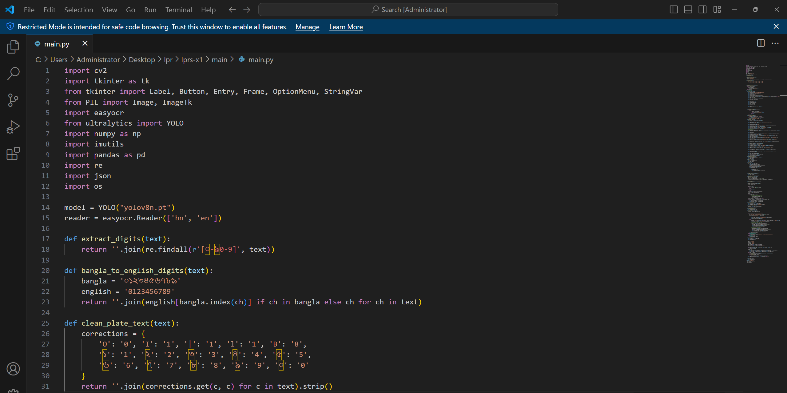
ডেমো কোডের অংশ

Slide 8
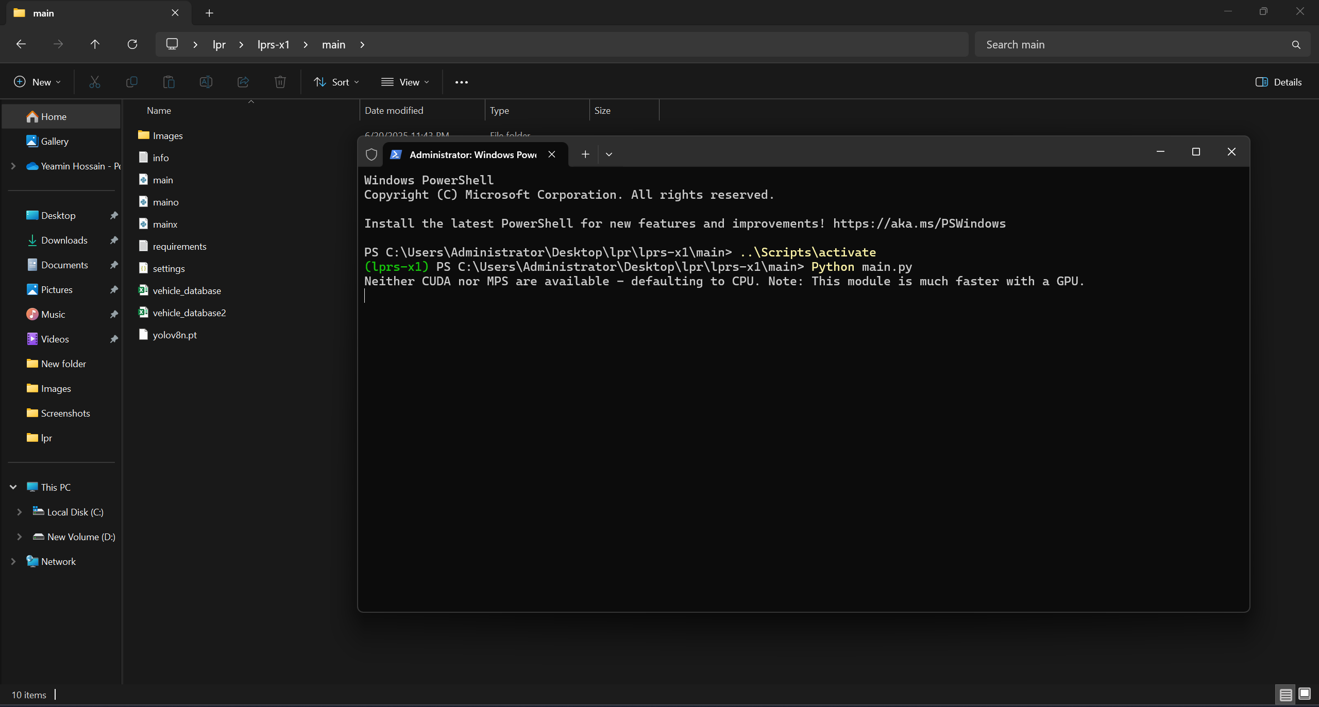
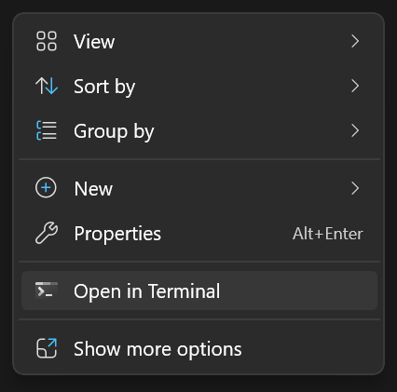
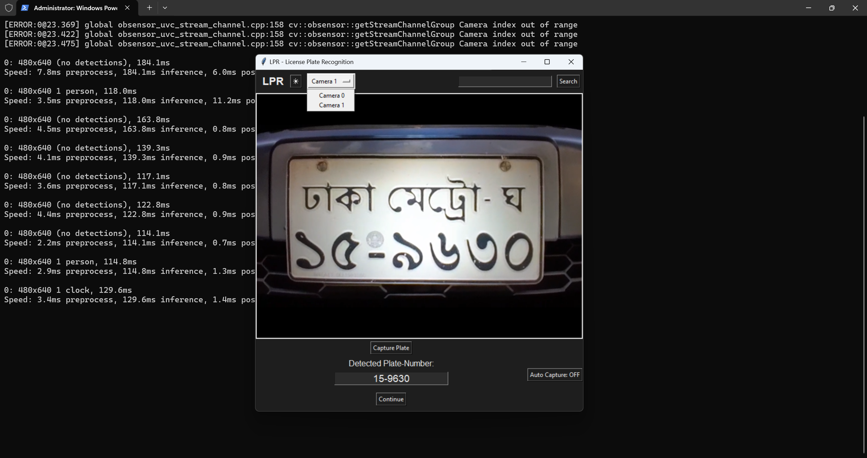
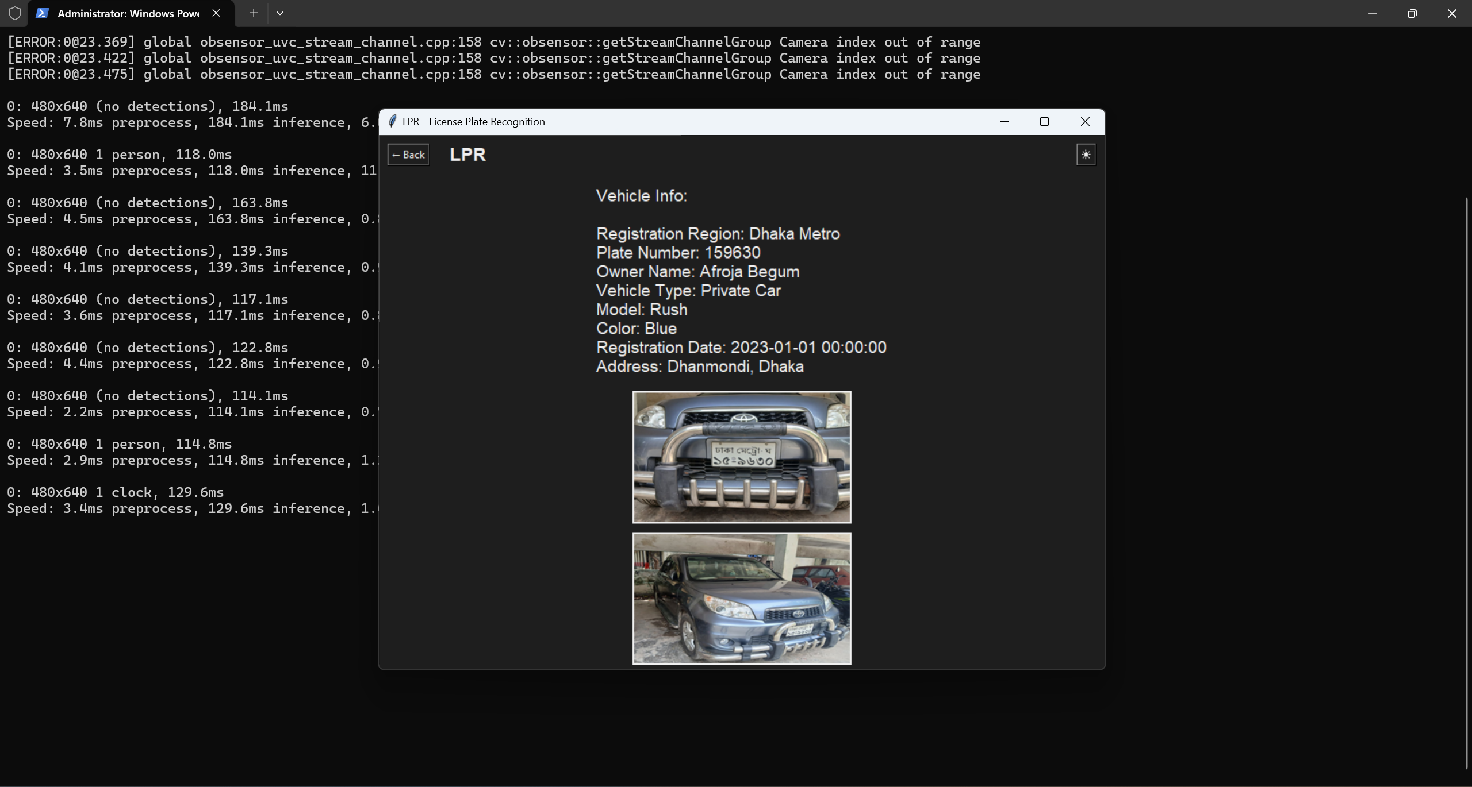
ডেমো স্ক্রিনশট

Slide 9
চ্যালেঞ্জ
ঝাপসা বা গা dark ছবি
প্লেটের বিভিন্ন ফন্ট বা ভাষা
পরিবেশের আলো

Slide 10
সমাধান ও ভবিষ্যৎ উন্নয়ন
উন্নত মডেল ও ট্রেনিং
ডিপ লার্নিং (YOLO, CNN)
ক্লাউড ডেটাবেসে সংরক্ষণ
রিয়েল-টাইম ভিডিও বিশ্লেষণ

Slide 11
উপসংহার
LPR একটি সময়োপযোগী ও কার্যকর প্রযুক্তি।
যানবাহন নিয়ন্ত্রণ ও নিরাপত্তা ব্যবস্থায় এর ভূমিকা গুরুত্বপূর্ণ।
বাস্তবিক প্রয়োগ সহজ এবং কম খরচে সম্ভব।

Slide 12
Thank you
Group-04

